Slide 1
CSS z-index
Part + : z-index

Slide 2
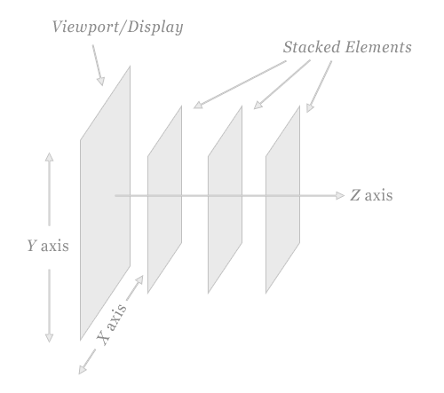
What’s z-index

Slide 3
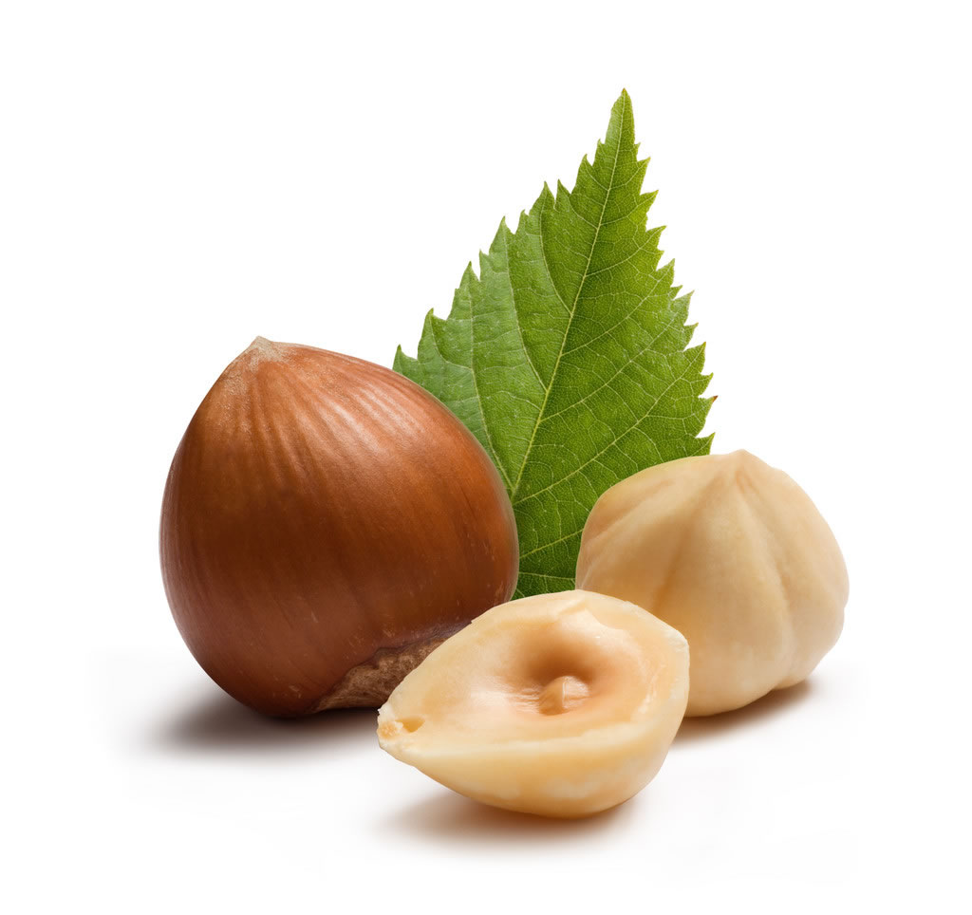
Time to Show!

Slide 4
The stacking context
根元素（HTML）
z-index 的值为非 ”auto” 的定位元素（绝对或相对定位的）
Opacity 的值小于 1 的元素
移动版 WebKit 和 Chrome 22+ 下的 fixed 元素（即使 z-index: auto）
More…

Slide 5
Position style
#header {
position : absolute /* 绝对定位 */
left : 30px/* 向左偏移 30px */
top : 50px /* 向上偏移 50px */
z-index : 999 /* 层叠顺序为 999 */
}

Slide 6
References
理解CSS的 z-index 属性:
https://developer.mozilla.org/zh-CN/docs/Web/CSS/Understanding_z-index
元素层叠级别（stack level）及z-index剖析:
http://bbs.blueidea.com/thread-2872952-1-1.html
The stacking context:
https://developer.mozilla.org/zh-CN/docs/Web/CSS/Understanding_z-index/The_stacking_context
层叠上下文（The stacking context） :
http://www.cnblogs.com/jiangC/archive/2012/11/15/2772478.html
The Z-Index CSS Property: A Comprehensive Look:
http://www.smashingmagazine.com/2009/09/15/the-z-index-css-property-a-comprehensive-look/
Puzzling CSS:
http://www.cssplay.co.uk/menu/jump.html

Slide 7
F A Q

Slide 8
Thank you!

